Slide 1
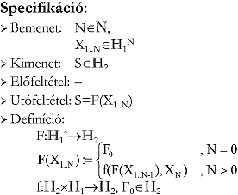
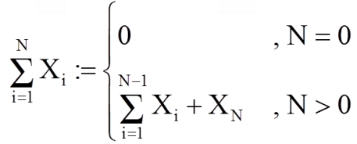
1. Összegzés – Sorozatszámítás
Algoritmus (általánosan):
Σ (összegzés) esetén:
Változó i:Egész
S:=F₀
i=1..N
 | S:=f(S,X[i])
Változó i:Egész
S:=0
i=1..N
 | S:=S+X[i]
Notes:
Zöld: határok, Kék: elemek, Piros: műveletek

Slide 2
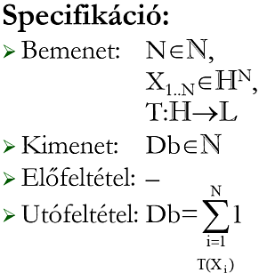
2. Megszámolás
Algoritmus:
Változó i:Egész
Db:=0
i=1..N
 | T(X[i])
 | Db:=Db+1 | ⎯
I
N

Slide 3
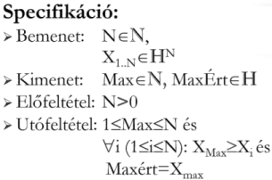
3. Maximum-kiválasztás (maximális érték és index)
Változó i:Egész
Algoritmus:
MaxÉrt:=X[1]; Max:=1
i=2..N
 | X[i]>MaxÉrt
 | MaxÉrt:=X[i] | ⎯
 | Max:=i
I
N

Slide 4
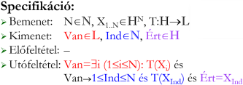
4. Keresés
Algoritmus:
Változó i:Egész
i:=1
i≤N és nem T(X[i])
 | i:=i+1
Van:=i≤N
Van
Ind:=i |  | ⎯
Ért:=X[i]
I
N

Slide 5
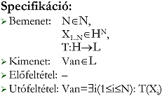
5. Eldöntés
Algoritmus:
Változó i:Egész
i:=1
i≤N és nem T(X[i])
 | i:=i+1
Van:=i≤N
Notes:
E két algoritmus egyben példa a programtranszformációkra.

Slide 6
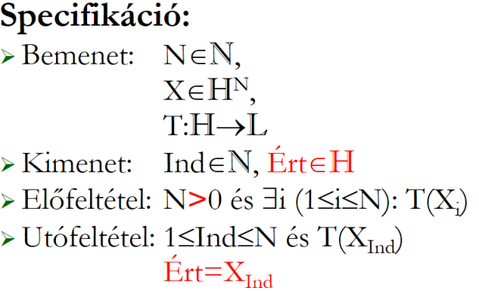
6. Kiválasztás
Algoritmus:
Változó i:Egész
i:=1
nem T(X[i])
 | i:=i+1
Ind:=i
Ért:=X[i]

Slide 7
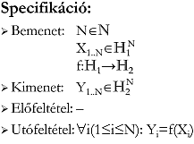
7. Másolás – függvényszámítás
Algoritmus:
Változó i:Egész
i=1..N
 | Y[i]:=f(X[i])
Notes:
Az f függvény injektív, ha x₁≠x₂→f(x₁)≠f(x₂).
2013.04.07

Slide 8
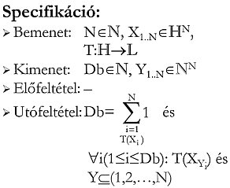
8. Kiválogatás
Változó i:Egész
Algoritmus:
Db:=0
i=1..N
 | T(X[i])
 | Db:=Db+1 | ⎯
 | Y[Db]:=i
I
N
Notes:
X[Db]:=X[i] is lehetne, ekkor a kimenet persze az X maga. Azaz „helyben kiválogatás”.
2013.04.07

Slide 9
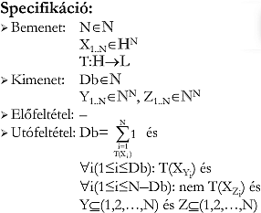
10. Szétválogatás
Algoritmus:
Változó i:Egész
Db:=0
i=1..N
 | T(X[i])
 | Db:=Db+1 | Z[i-Db]:=i
 | Y[Db]:=i
I
N
Notes:
2013.04.07

